Slide 1
স্বাগতম সবাইকে

Slide 2
শিক্ষক পরিচিতিঃ
মো:আশরাফুল ইসলাম
গল্লাক আদর্শ ডিগ্রি কলেজ,ফরিদঞ্জ,চাঁদপুর।
প্রভাষক,উৎপাদন ব্যবস্থাপনা ও বিপণন(মার্কেটিং)।

Slide 3
পাঠ পরিচিতি
শ্রেণি – দ্বাদশ
বিষয় – উৎপাদন ব্যাবস্থাপনা ও বিপণন ( দ্বিতীয় পত্র)
অধ্যায় – ৮ম

Slide 4
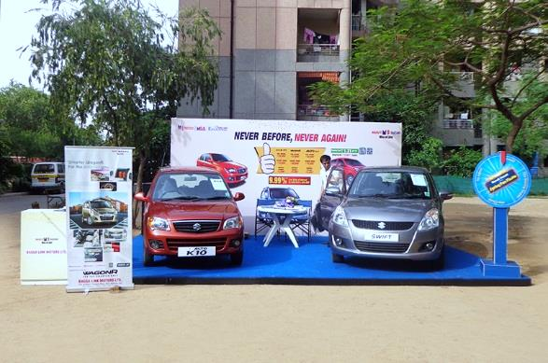
পাঠ শিরোনাম
বিক্রয় প্রসার
বিজ্ঞাপন

Slide 5
শিখনফল
পাঠ শেষে শিক্ষাথীরা যা শিখবে….
বিক্রয় প্রসার কী?তা বলতে পারবে ।
বিজ্ঞাপন কী?তা বলতে পারবে।
বিক্রয় প্রসারের কৌশল বিশ্লেষণ করতে পরবো।
বিজ্ঞাপনের মাধ্যম ও প্রকারভেদ বর্ণনা করতে পারবো।

Slide 6
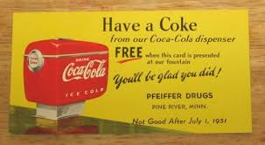
নিচের চিত্রগুলো ভিডিও টি লক্ষ করঃ

Slide 7
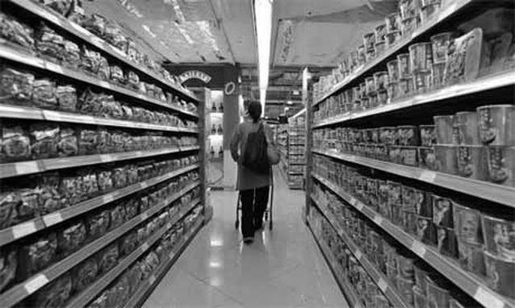
বিক্রয় প্রসারের ধারণাঃ

Slide 8
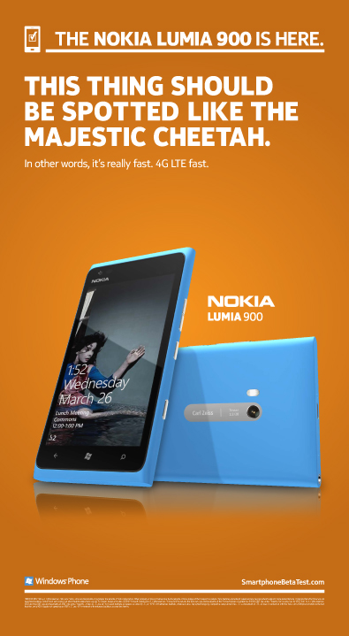
বিজ্ঞাপনের ধারনাঃ

Slide 9
একক কাজঃ
১।বিক্রয় প্রসার কী?
২। বিজ্ঞাপন কী?

Slide 10
একক কাজের সমাধানঃ
১।উত্তরঃ বিক্রয় প্রসার হচ্ছে স্বসল্পমেয়াদি প্রণোদনা যা পণ্য অথবা সেবা ক্রয় বা বিক্রয়ে জনগণকে আগ্রহী করে তোলে ।
২। উত্তরঃ কোনো নির্দিস্ট উদ্যোক্তা কতৃক অর্থের বিনিময়ে পণ্য , সেবা বা ধারণা সম্পর্কিত তথ্য নৈর্ব্যত্তিক / মিড়িয়া উপায়ে উপস্থাপন করাকে বিজ্ঞাপন বলে ।

Slide 11
বিক্রয় প্রসারের কৌশল
ভোক্তামুখী বিক্রয় প্রসার
নমুনা বিতরণ
কুপন
উপহার
মুল্য ছাড
ডিলার ও পুনবিক্রেতাদের জন্য বিক্রয় প্রসার
ক্রয় ভাতা
বিজ্ঞাপন ভাতা
পুশ মানি
গিফট
বিক্রয়করমিদের জন্য বিক্রয় প্রসার
বোনাস প্রদান
প্রতিযোগিতা সৃষ্টি
সভা ও কনফারেন্স

Slide 12
জোড়ায় কাজঃ
১। ভোক্তামুখী বিক্রয় প্রসারের ২টি কৌশলের নাম লিখ।
২। ডিলার ও পুনবিক্রেতাদের জন্য বিক্রয় প্রসারের ২টি কৌশলের বিস্তারিত লিখ।
৩। বিক্রয়করমিদের জন্য বিক্রয় প্রসারের ৩টি কৌশলের নাম লিখ।

Slide 13
জোড়ায় কাজের সমাধানঃ
১। উত্তরঃ (ক) নমুনা বিতরণ। (খ) মূল্য ছাড়।
২। উত্তরঃ (ক) পুশ মানিঃ ডিলার বা প্রতিনিধি যাতে ক্রেতাদের বুঝিয়ে পণ্য বিক্রয় করতে পারে সে জন্য উৎপাদক নগদ অর্থ বা উপহার প্রদান করে এই নগদ অর্থ বা উপহার কে পুশ মানি বলে।
(ক) বিজ্ঞাপন ভাতাঃ পণ্য বা সেবা প্রচার করার জন্য খুচরা বিক্রেতা উৎপাদকের সাথে চুক্তিবদ্ধ হলে খুচরা বিক্রেতাকে বিজ্ঞাপন বাবত যে ছাড় দেওয়া হয় তাকে বিজ্ঞাপন ভাতা বলে।
৩।উত্তরঃ (ক) বোনাস প্রদান। (খ) প্রতিযোগিতা সৃষ্টি। (গ)সভা ও কনফারেন্স।

Slide 14
বিজ্ঞাপনের মাধ্যম
মাধ্যম
(রেডিও,টেলিভিশন,
সংবাদপত্র,ম্যাগাজিন)
ভোক্তা/ক্রেতা
কম্পানি/ বিক্রেতা

Slide 15
বিজ্ঞাপন মাধ্যমের প্রকারভেদ
বিজ্ঞাপনের মাধ্যমকে আমরা নিম্নোক্ত শ্রেনিতে ভাগ করতে পারিঃ
১। সংবাদপত্র
২। সাময়িকী
৩। রেড়িও
৪। প্রত্যক্ষ বা ডাকযোগ বিজ্ঞাপন
৫। ট্রানজিট
৬। বঃহি বিজ্ঞাপন
৭। চলচিত্র
৮। ভিডিও
৯। প্রচারপত্র
১০। ইন্টারনেট
১১। মোবাইল ফোন- এস এম এস

Slide 16
দলীয় কাজঃ
১।বিজ্ঞাপনের মাধ্যম কী? ৮টি মাধ্যমের নাম লিখ।
২। বিজ্ঞাপনের ৩টি মাধ্যমের ব্যাখ্যা করো।

Slide 17
দলীয় কাজের সমাধানঃ
১। উত্তরঃ Donal Davis এর মতে “যে চ্যানেলের মাধ্যমে বিজ্ঞাপন বার্তা জনগনের নিকট পৌছায় তাকে বিজ্ঞাপনের মাধ্যম বলে। বিজ্ঞাপনের ৮টি মাধ্যমের নাম হলো-যেমনঃ
(ক) সংবাদপত্র। (খ) সাময়িকী। (গ) রেড়িও। (ঘ) প্রত্যক্ষ বা ডাকযোগ বিজ্ঞাপন। (ঙ) ট্রানজিট।
(চ) বঃহি বিজ্ঞাপন। (ছ) চলচিত্র। (জ) ভিডিও।
২। উত্তরঃ বিজ্ঞাপনের ৩টি মাধ্যমের ব্যাখ্যা করা হলোঃ
(ক) সংবাদপত্রঃ দৈনিক, সপ্তাহিক, পাক্ষিক ইত্যাদি সংবাদপত্রগুলো বিজ্ঞাপনের কার্যকর মাধ্যম হিসাবে সকল শ্রেণি মানুষের কাছে জনপ্রিয়।
(খ) সাময়িকীঃ সপ্তাহিক, পাক্ষিক,মাসিক,বার্ষিক ইত্যাদি সাময়িকীগুলো বিজ্ঞাপনের অন্যতম আকর্ষণীয় মাধ্যম হিসাবে বিবেচিত হয়।
(গ) রেডিও এবং টেলিভিশনঃ আধুনিক যুগে রেডিও এবং টেলিভিশন বিজ্ঞাপনের অন্যতম কার্যকর মাধ্যম হিসাবে ব্যাপকভাবে পরিচিত।

Slide 18
মূল্যায়ন
বিল বোর্ড কোন ধরনের বিজ্ঞাপন?
বিক্রয় প্রসার ও বিজ্ঞাপন কী এক জিনিস ব্যাখ্যা করো।

Slide 19
মূল্যায়নের সমাধানঃ
১।উত্তরঃ বিল বোর্ড হলো- √(ক)বহিঃবিজ্ঞাপন।(খ)সংবাদপত্র।(গ)সাময়িকী।(ঘ)প্রত্যক্ষ বিজ্ঞাপন।
২।উত্তরঃ বিক্রয় প্রসার ও বিজ্ঞাপন এক নয় এদের মধ্যে কিছু পার্থক্য রয়েছে তা নিম্নে উপস্থাপন করা হলোঃ
(ক) বিক্রয় প্রসারঃ বিক্রয় প্রসার হচ্ছে স্বসল্পমেয়াদি প্রণোদনা যা পণ্য অথবা সেবা ক্রয় বা বিক্রয়ে জনগণকে আগ্রহী করে তোলে ।
(খ) বিজ্ঞাপনঃ কোনো নির্দিস্ট উদ্যোক্তা কতৃক অর্থের বিনিময়ে পণ্য , সেবা বা ধারণা সম্পর্কিত তথ্য নৈর্ব্যত্তিক / মিড়িয়া উপায়ে উপস্থাপন করাকে বিজ্ঞাপন বলে ।

Slide 20
বাড়ির কাজ
“বিজ্ঞাপন হলো নৈব্যক্তিক উপস্থাপন” – ব্যাখ্যা করো ।

Slide 21
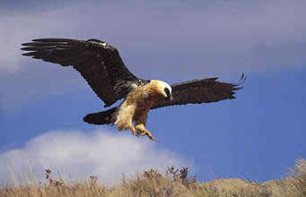
পুস্তক নির্দেশনায়ঃ
উচ্চমাধ্যমিকঃ উৎপাদন ব্যবস্থাপনা ও বিপণন (১ম পত্র)
লেখকঃ খালেকুজ্জামান
জোবাইদা নাসরিন
ডঃ বেলায়েত হোসেন

Slide 22
সবাইকে ধন্যবাদ

